Slide 1
Nephroblastomes
Wilms Tumors
Dr Hélène Sudour-Bonnange
Cours DES inter-région NORD- Grand EST

Slide 2
Cas clinique n°1
Clémentine 8mois née à terme; 2ème enfant du couple. RAS depuis la naissance sauf tendance constipation depuis la diversification (selles 1j/2)
Elle prend son bain et sa maman lui trouve un gros ventre un peu dur à gauche.
Le lendemain en changeant sa couche la maman est inquiète par le ventre de sa fille toujours volumineux et dur. Elle a eu des selles cependant
Elle consulte son médecin traitant. qui l’oriente vers les urgences pour une echographie

Slide 3
Echographie
Echographie abdominale
Biologie
Masse de 86x76x88cm d'échostructure échogène hétérogène avec quelques composante kystique en son sein.
Absence de thrombose de la veine rénale gauche et de la veine cave inférieur.
Cliniquement
Bon EG, dvpt psychomoteur Ok. Pas de dysmorphie
TA 95/50
BU –
Masse hypochondre G dure non mobile bombante en latéral et postérieur
RAS par ailleurs
NFS: N
Bilan hépatique : N
Bilan rénal: N
Indication d’un TDM TAP

Slide 4
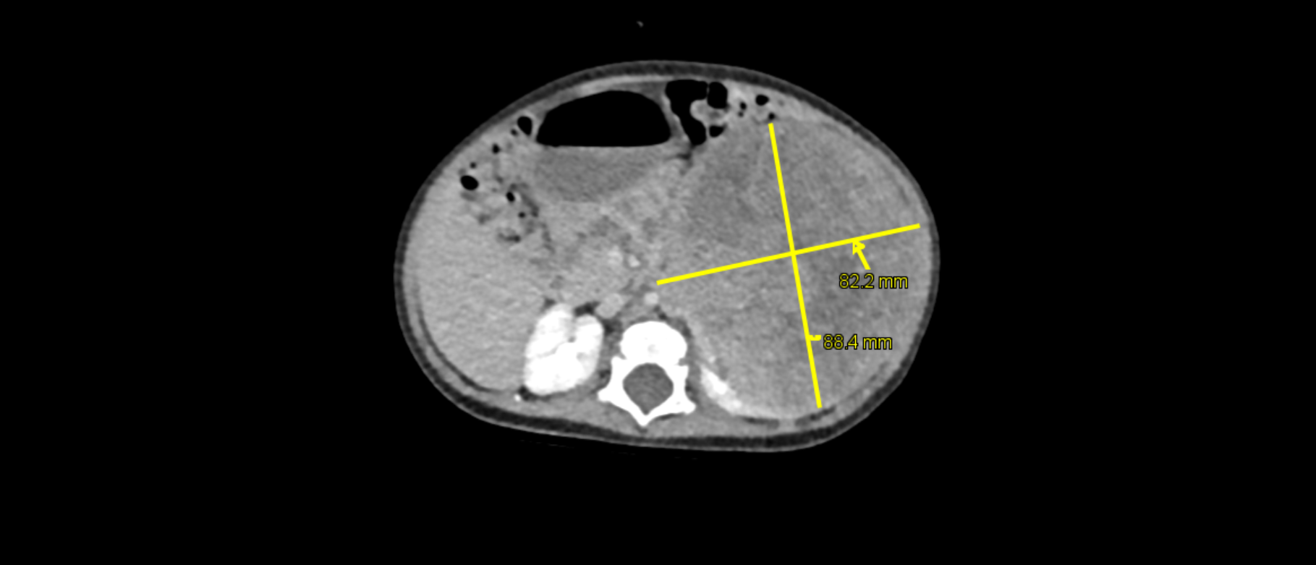
TDM = Masse rénale gauche de 9 cm associée à de multiples ganglions rétropéritonéaux de taille infrapathologique sus et sous rénaux. Aspect compatible avec un néphroblastome gauche localisé.

Slide 5
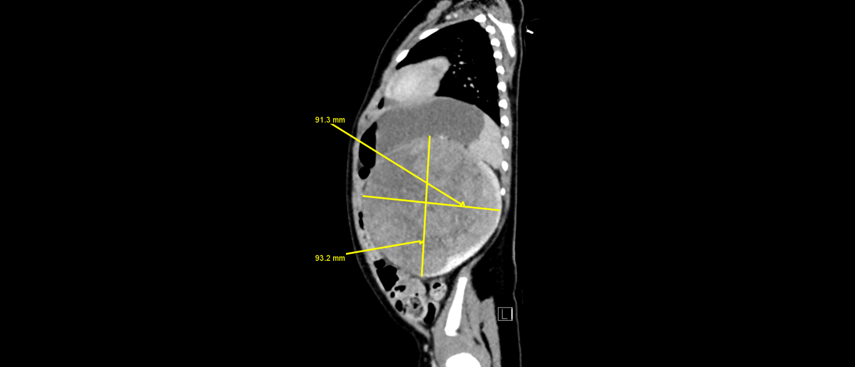

Slide 6
Diagnostic et prise en charge
Pas de biopsie indiquée
Chez un enfant entre 6mois et 6 ans avec une masse intra rénale sans atypie scannographique et une histoire clinique compatible, on retient de principe le diagnostic de Nephroblastome
Mise en route rapide de la chimiothérapie néo adjuvante (4 semaines VA) sur KT broviac. Programmation de la néphrectomie semaine 5 et décision thérapeutique selon anatomopathologie sur pièce opératoire

Slide 7
Cas clinique n°2
Tommy 12 mois suivi par pour une aniridie congénitale bilatérale,
Et une hypothyroïdie congénitale sous Lévothyrox
Surveillance par échographie abdominale/6 mois.
Echo octobre 2014: RAS
Fevrier 2015 la maman remarque une masse flanc G qui augmente rapidement de volume
Consultation en mars 2015: masse flanc G descendant en fosse iliaque G et dépassant ligne médiane.
Bon EG. TA 100/55. BU -. 2 testicules palpés dans les bourses. Dvpt psychomoteur : léger retard car ne tient pas encore debout seul
RAS par ailleurs

Slide 8
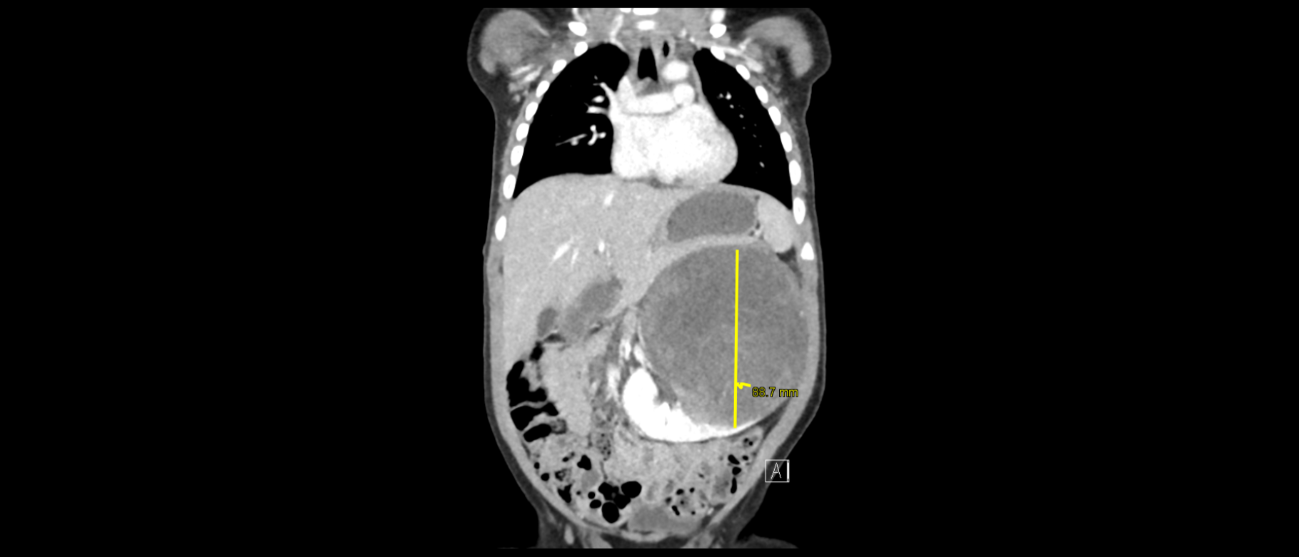
Scanner TAP = Masse rénale gauche bien limitée sans localisation à distance décelée, mesurée à 9 x 9 cm. Aspect compatible avec diagnostic nephroblastome

Slide 9
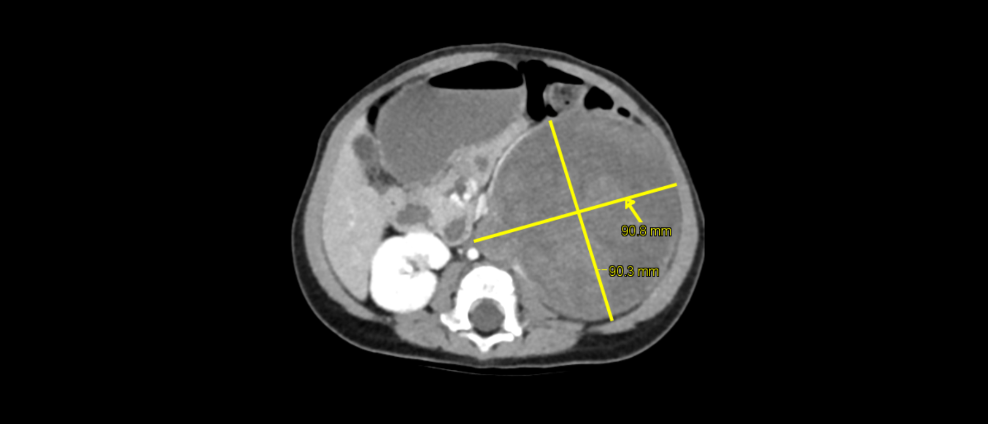

Slide 10
Diagnostic et prise en charge
Pas de biopsie et initiation chimiothérapie neoadjuvante
Discussion de la chirurgie: chirurgie conservatrice préférable compte tenu du contexte syndromique mais irréalisable;
Chimio adjuvante selon anapath (stade I RI)
Analyse cytogénétique conventionnelle: grande délétion, visible en résolution standard, de la région 11p13, en mosaïque, sur les lymphocytes (45 % des cellules analysées, sur 21cellules étudiées) avec donc un contingent cellulaire de 55 % sans délétion.*
La mise en évidence de cette délétion en mosaïque, explique très probablement le phénotype incomplet
en ce qui concerne le syndrome WAGR.

Slide 11
Cas clinique 3
Pauline, 8ans , 2ème enfant du couple sans ATCD notoire
Depuis 15 jours douleurs abdo intermitentes et les parents ont remarqué une augmentation du périmètre abdominal. Fébricule le soir. EG conservé
Consultation aux urgences: masse hypochondre droit dure non douloureuse descendant vers pelvis. RAS par ailleurs
Echographie = lésion tissulaire retropéritonéale droite semblant développée au dépens du rein droit

Slide 12
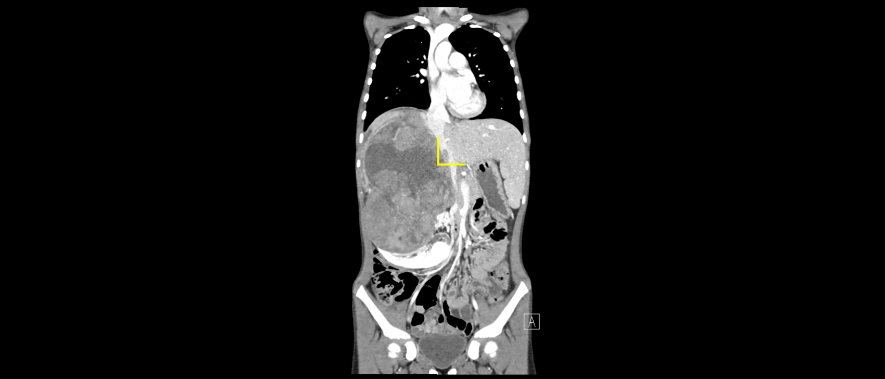
Le scanner retrouve une volumineuse masse de 18 cm, développée aux dépens du pôle supérieur du rein droit, d'aspect très agressif, avec une extension tumorale vers le parenchyme hépatique et la veine cave inférieure. On note également de multiples nodules pulmonaires d'allure secondaire, répartis dans les deux champs.

Slide 13
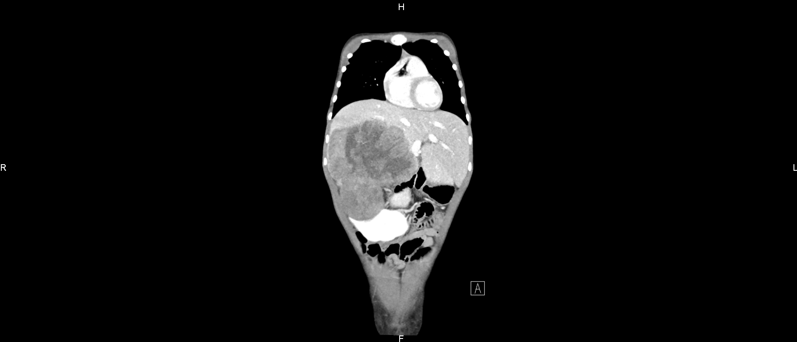

Slide 14
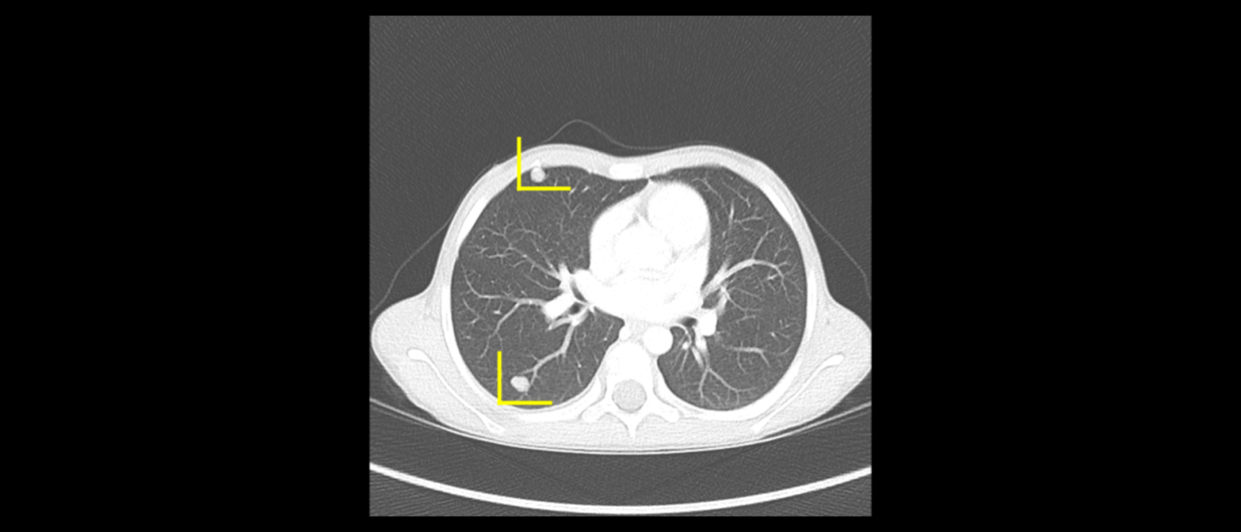
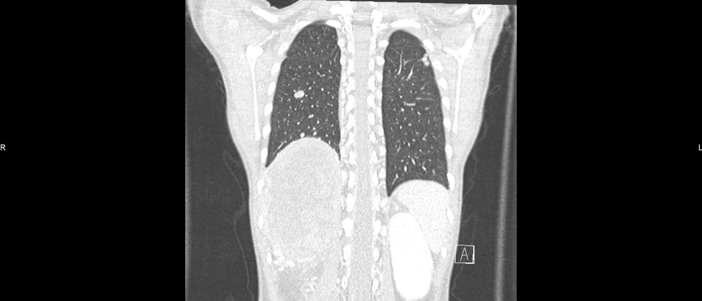
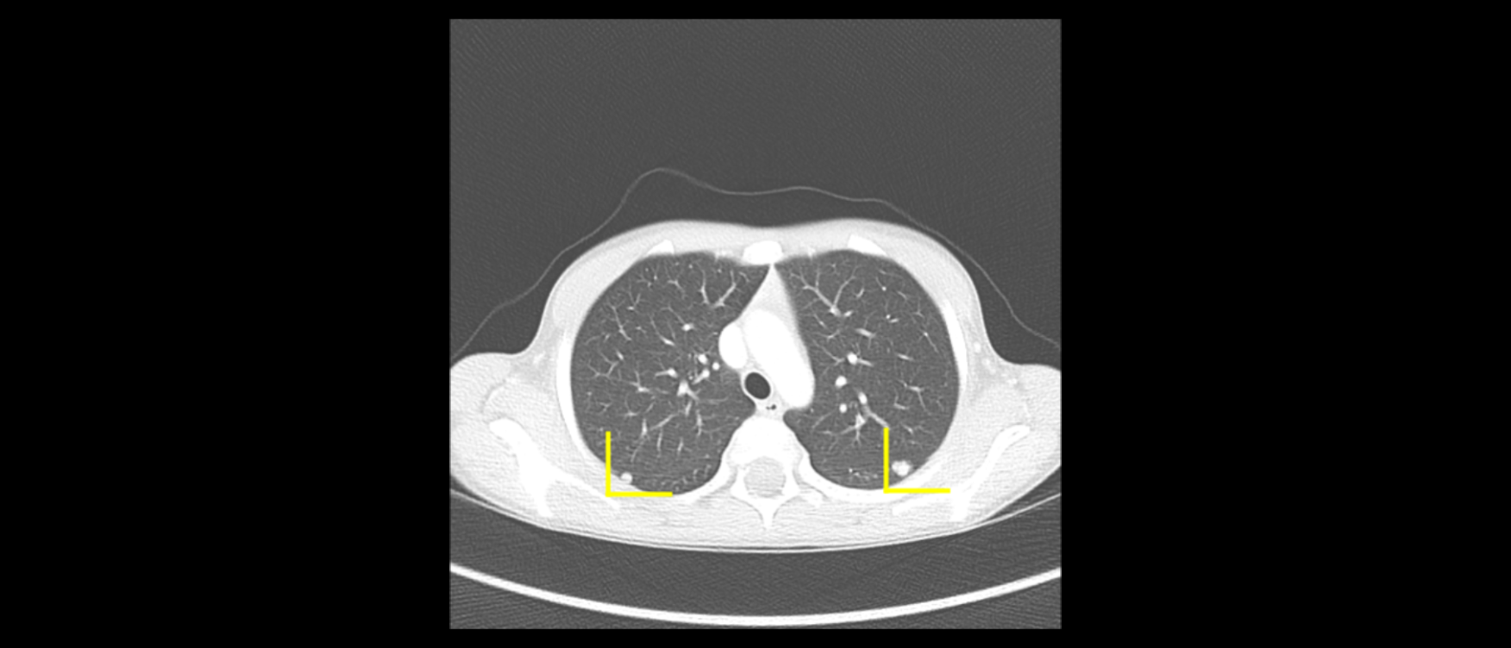

Slide 15
Examens complémentaires réalisés
catecholamines urinaires: VMA, HVA, Dopamine négatif
Bio rénal+ hépatique :N
Myélogramme + BOM: pas envahissement suspect
TEP :hyperfixation de la masse abdominale ainsi que des nodules pulmonaires, sans autre hyperfixation suspecte.
BIOPSIE indiquée car âge « élevé », scanner atypique
Les aspects morphologiques et immunohistochimique sont en faveur d'un néphroblastome
(anticorps anti pancytokératine AE1-AE3, CD56, WT1, PAX8 et PAX2 positifs).
Absence d'argument moléculaire pour un synovialosarcome, une tumeur desmoplasique à petites cellules rondes.

Slide 16
Diagnostic et prise en charge
Nephroblastome M+ pulmonaire
6 semaines de chimio néoadjuvante (VAD)
Nephrectomie D
Anapath = stade III risque intermédiaire
Chimio adjuvante (36semaines, 4 médicaments) RT loge rénale
Nodules pulmonaires résiduel semaine 9 post op, inopérables carmultiples dans 2 champs: RT bi-pulmonaire

Slide 17
Cas clinique N° 4
Manon 4 mois, 4ème enfant du couple. Pas ATCD notoire
Au cours de la toilette, maman perçoit une masse dure flanc gauche
Echographie retrouve tumeur à priori d’origine rénale G bien limitée de 5 cm de grand axe

Slide 18
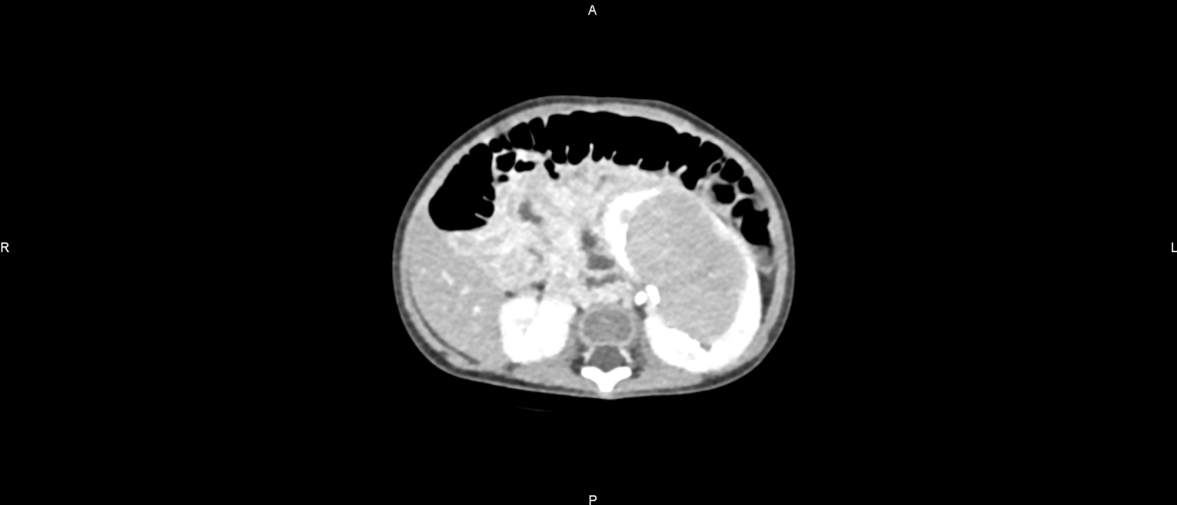
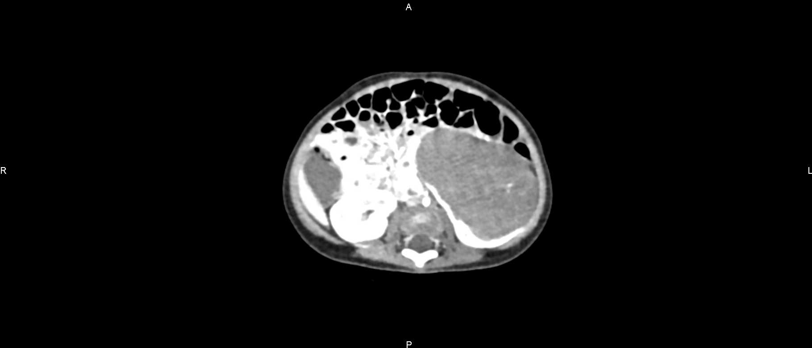
TDM= Masse de 5 cm a priori d'origine rénale gauche compte-tenu de la visibilité de la surrénale gauche. Bien limitée. Pas d’autres anomalies

Slide 19
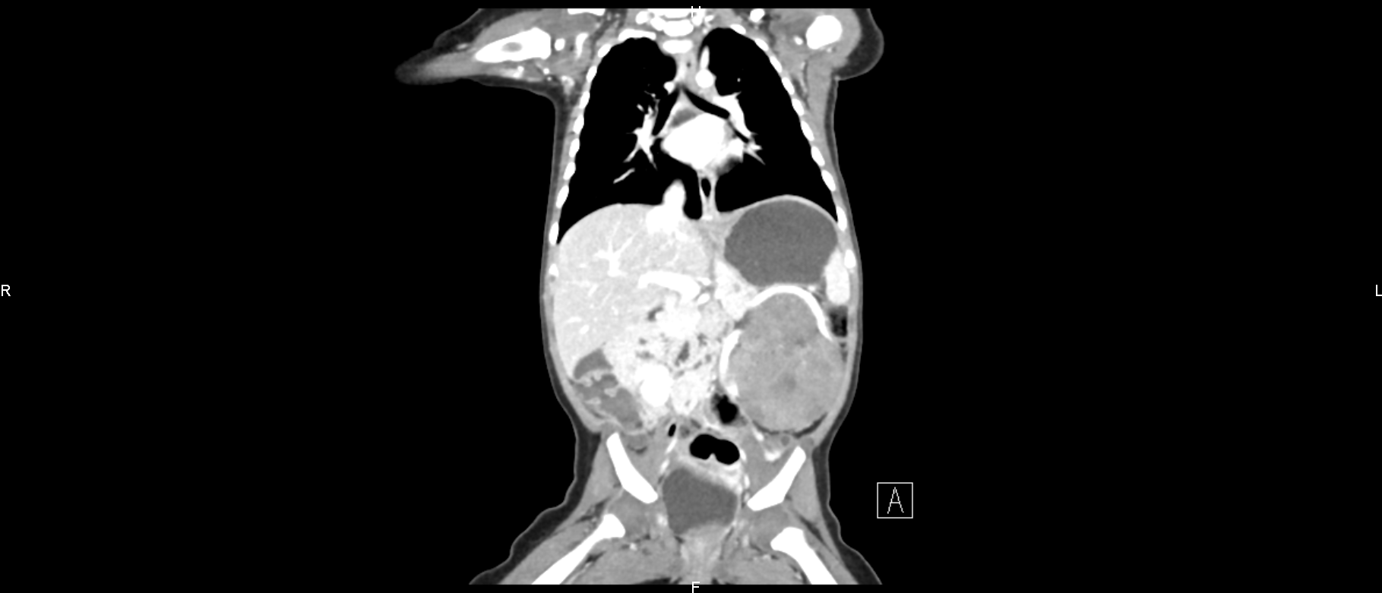

Slide 20
Diagnostic et prise en charge
RCP: cette masse est opérable de première intention
1ère hypothèse compte tenu âge et du tableau clinique et aspect scanner: néphrome mesoblastique congénital
Décision néphrectomie 1ère
Anatomopathologie: néphroblastome de risque histologique intermédiaire stade II
Indication chimio adjuvante VA 27 semaines

Slide 21
Cas clinique n°5
Emmanuelle, nouveau-né. 2ème enfant du couple
lors de l'échographie anténatale systématique des 32 semaines: reins augmentés de volume. L'IRM réalisée en anténatal avait confirmé la présence d'une néphromégalie bilatérale avec une suspicion d'hydronéphrose.
L'accouchement avait lieu à terme par voie basse après déclenchement à 38 semaines + 6 jours.
Le poids de naissance était de 4 kg 280 pour une taille de 53 cm et un périmètre crânien de 36 cm. A la palpation abdominale : reins palpables dans les 2 flancs et au niveau de l'abdomen.
Fonction rénale contrôlée à J3 de vie normale
Echographie rénale à J4 de vie : aspect des reins en faveur d'une néphroblastomatose.

Slide 22
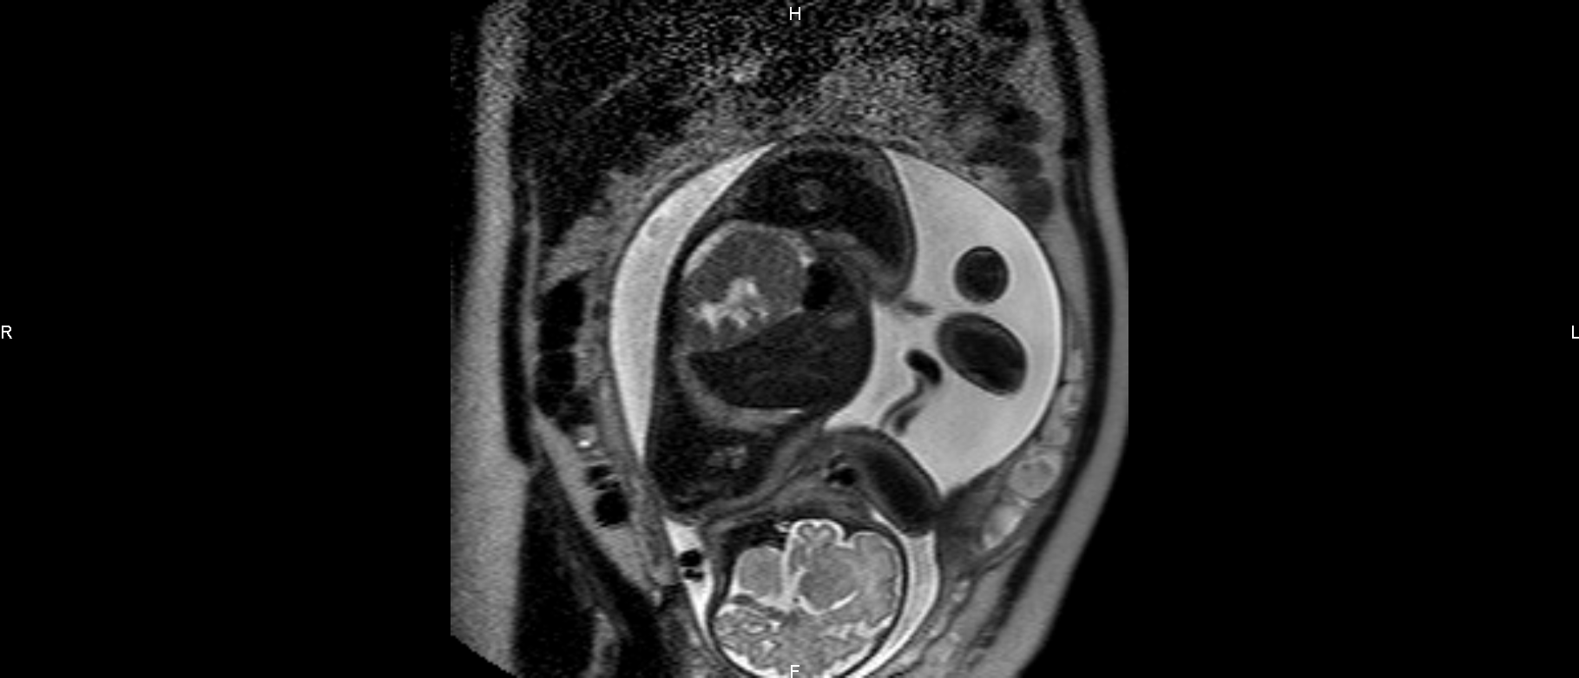
IRM foetale

Slide 23
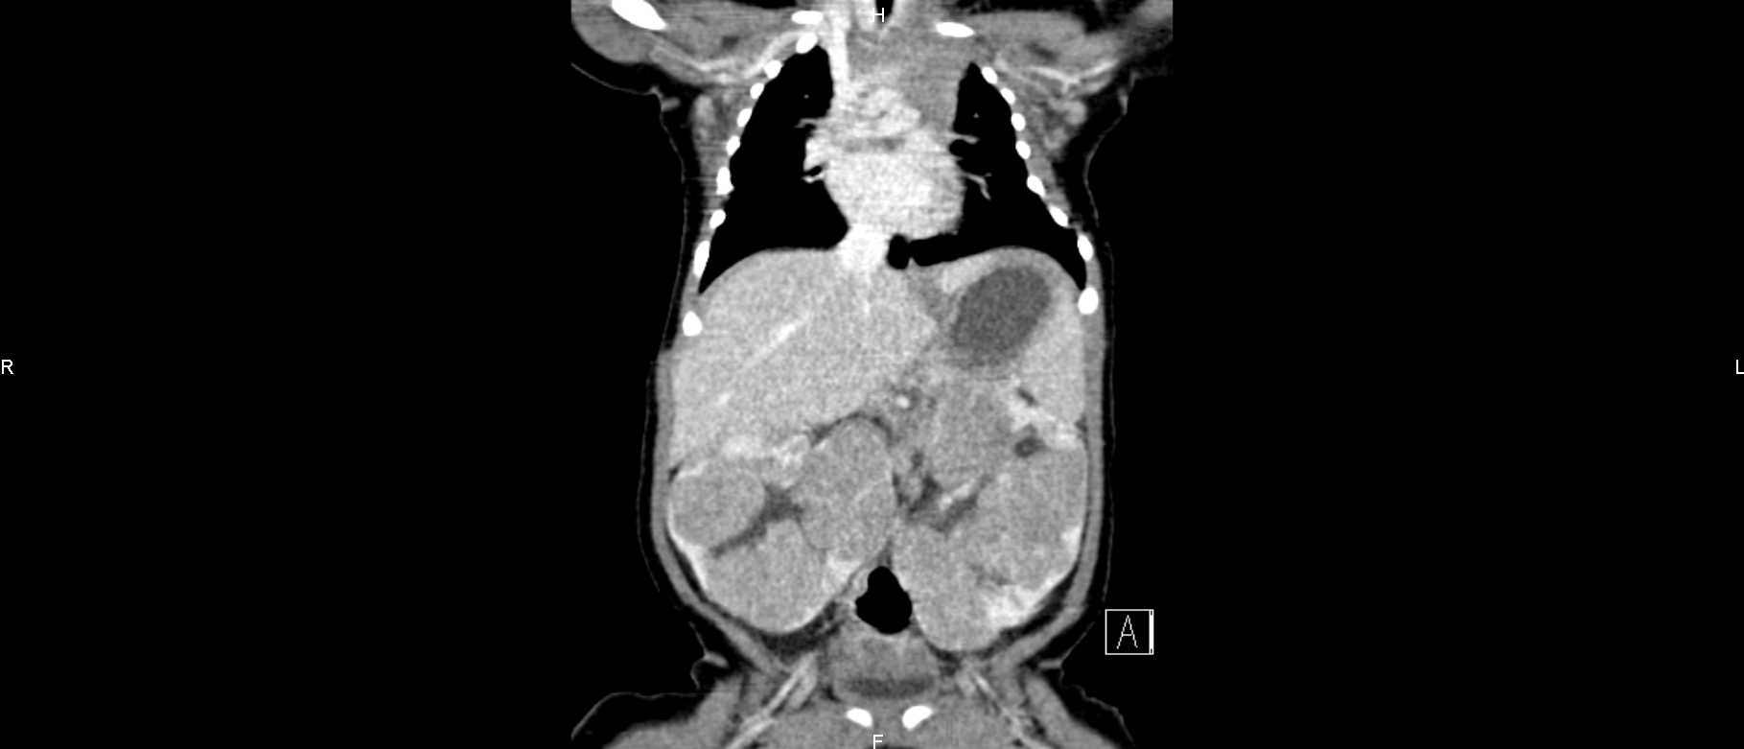
TDM TAP: Néphromégalie bilatérale avec multiples nodules parenchymateux confluents d’aspect identique, de taille variable, homogènes.
Aspect compatible avec une néphroblastomatose, sans autre anomalie décelée, à l'étage pulmonaire,hépatique, osseux ou abdomino-pelvien.

Slide 24
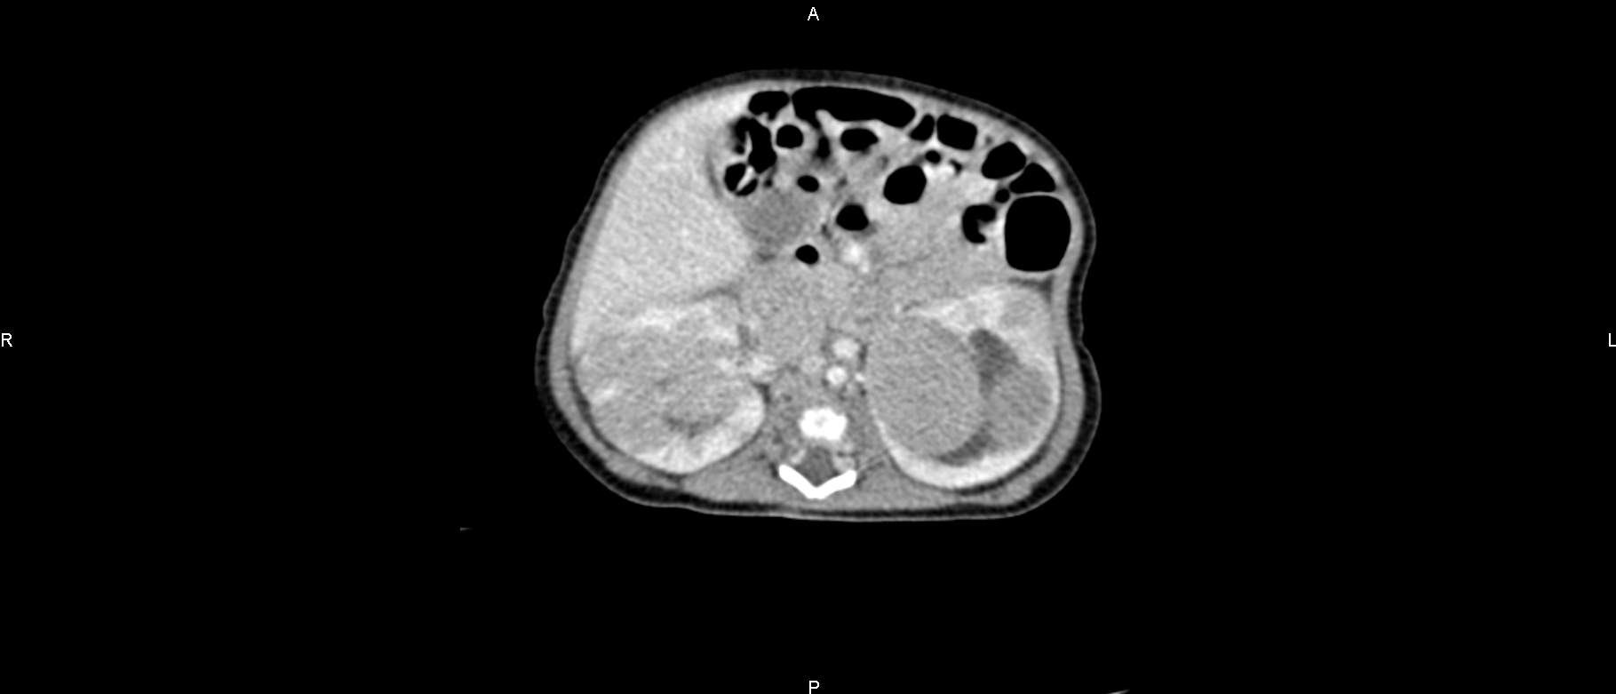
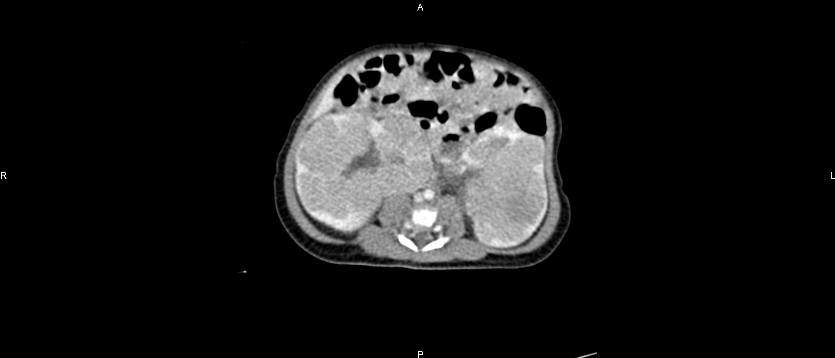

Slide 25
Prise en charge
Nephroblatomatose= reste néphrogénique multiples diffus pouvant dégénérer en néphroblastome
Indication d’une chimiothérapie pour éviter la cancérisation des lésions
Vincristine + actinomycine D
Un an de traitement au moins
Pas de chirurgie si aucun néphroblastome ne se développe

Slide 26
Cas clinique N° 6
Marion, 4 mois, née à terme. Période néonatale sans particularité, allaitement maternel exclusif
Masse abdominale perçue par la maman en changeant les couches. Elle occupe flanc G sur 10cm de hauteur. Bébé en bon EG sans autre anomalie clinique
Echographie retrouvant masse rétropéritonéale à priori d’origine rénal
Bilan biologique rénal normal. Calcémie normale

Slide 27
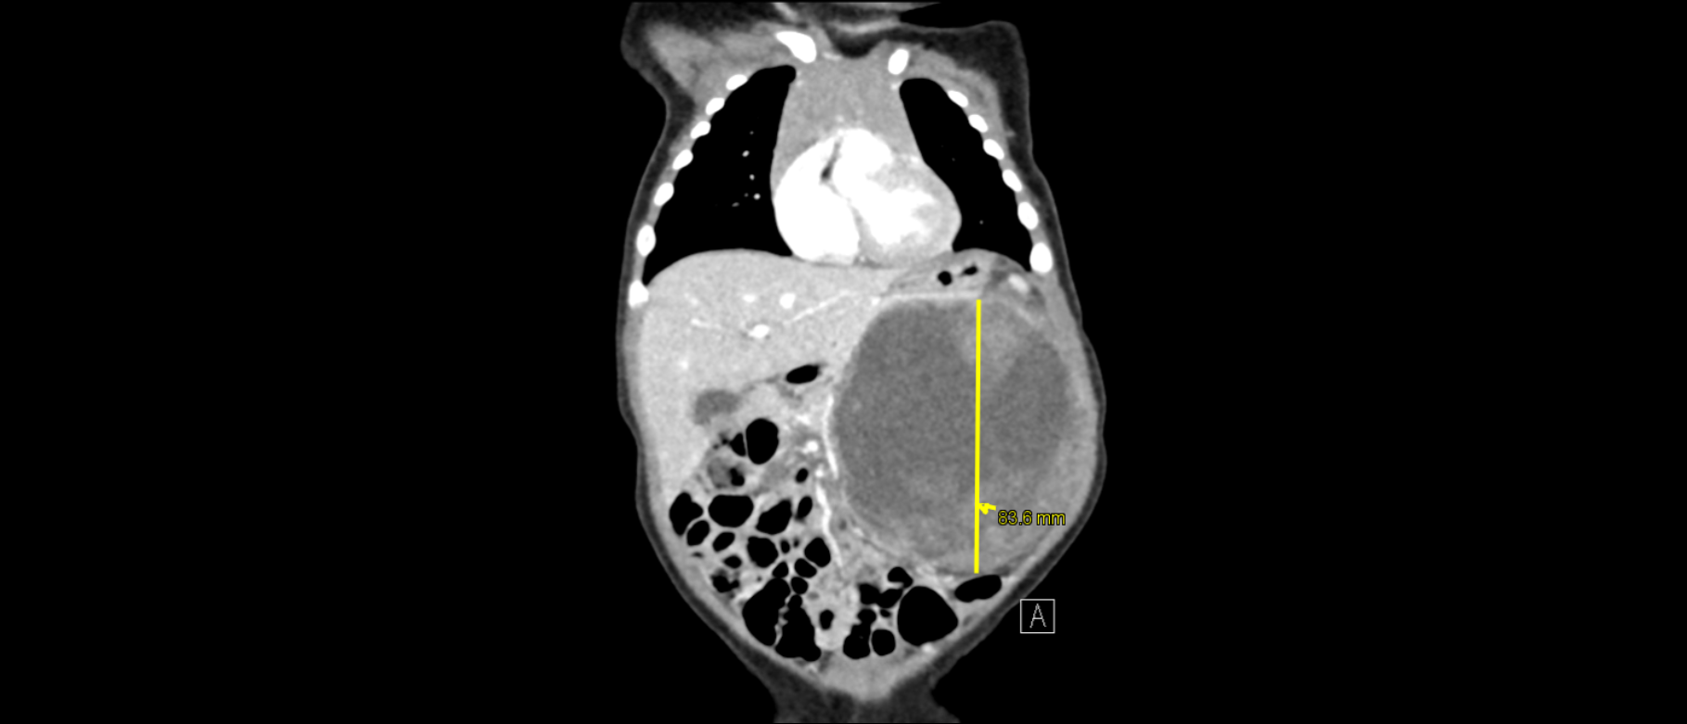
TDM TAP: Masse rénale gauche de 83 mm de grand axe, majoritairement nécrotique, sans signe d'extension loco- régionale ni de lésion secondaire, en particulier parenchymateuse pulmonaire décelée.

Slide 28
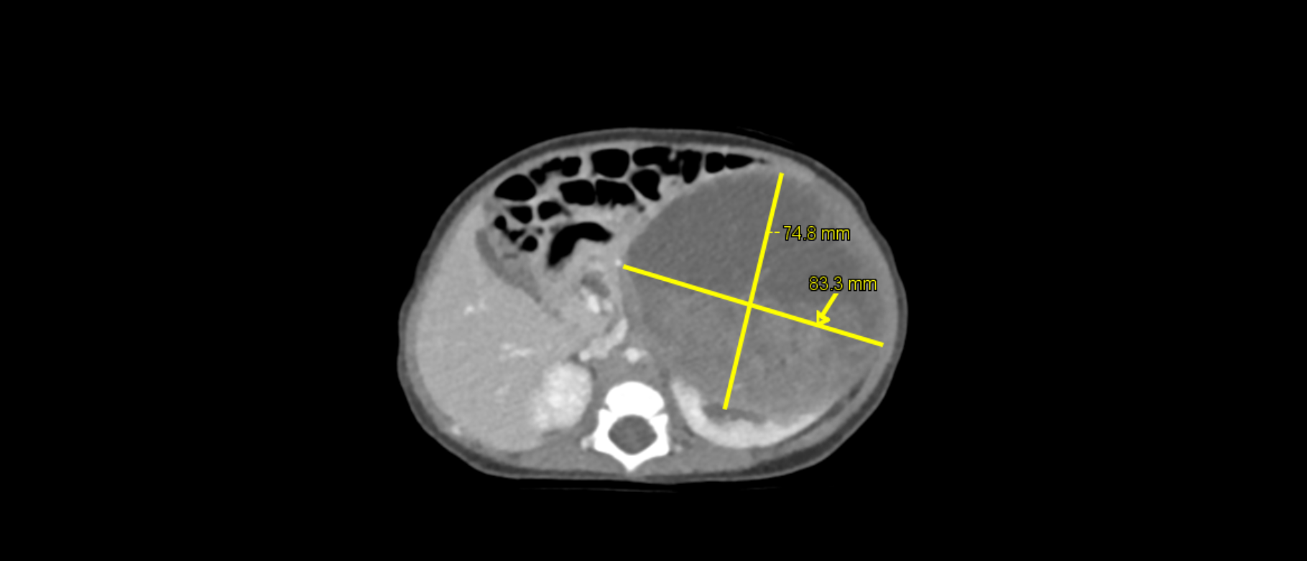

Slide 29
Prise en charge
RCP: âge < 6mois, masse opérable d’emblée
1ère hypothèse: néphrome mésoblastique mais l’aspect scannographique peu habituel. On évoque tumeur rhabdoïde et néphroblastome
Anatomopathologie: L'aspect histologique et immunohistochimique (perte expression INI1) est en faveur d'une tumeur rhabdoïde maligne rénale mesurant 11,5 cm de grand axe, de stade 2 selon la SIOP (exérèse complète, pas d’atteinte GG)

Slide 30
Prise en charge
Bilan d’extension complété par scinti osseuse et IRM cérébrale : N
Initiation chimiothérapie adjuvante selon protocole des tumeurs rhabdoïdes intra-rénales (VDC, CCE) étalée sur 30semaines
RT loge rénale dose adaptée à l’âge (10.8Gy)

Slide 31
Cas clinique 7
Lily 4 ans , avec un jumeau. RAS depuis naissance pour aucun des 2
Depuis 4 à 6 semaines augmentation volume abdominal

Slide 32
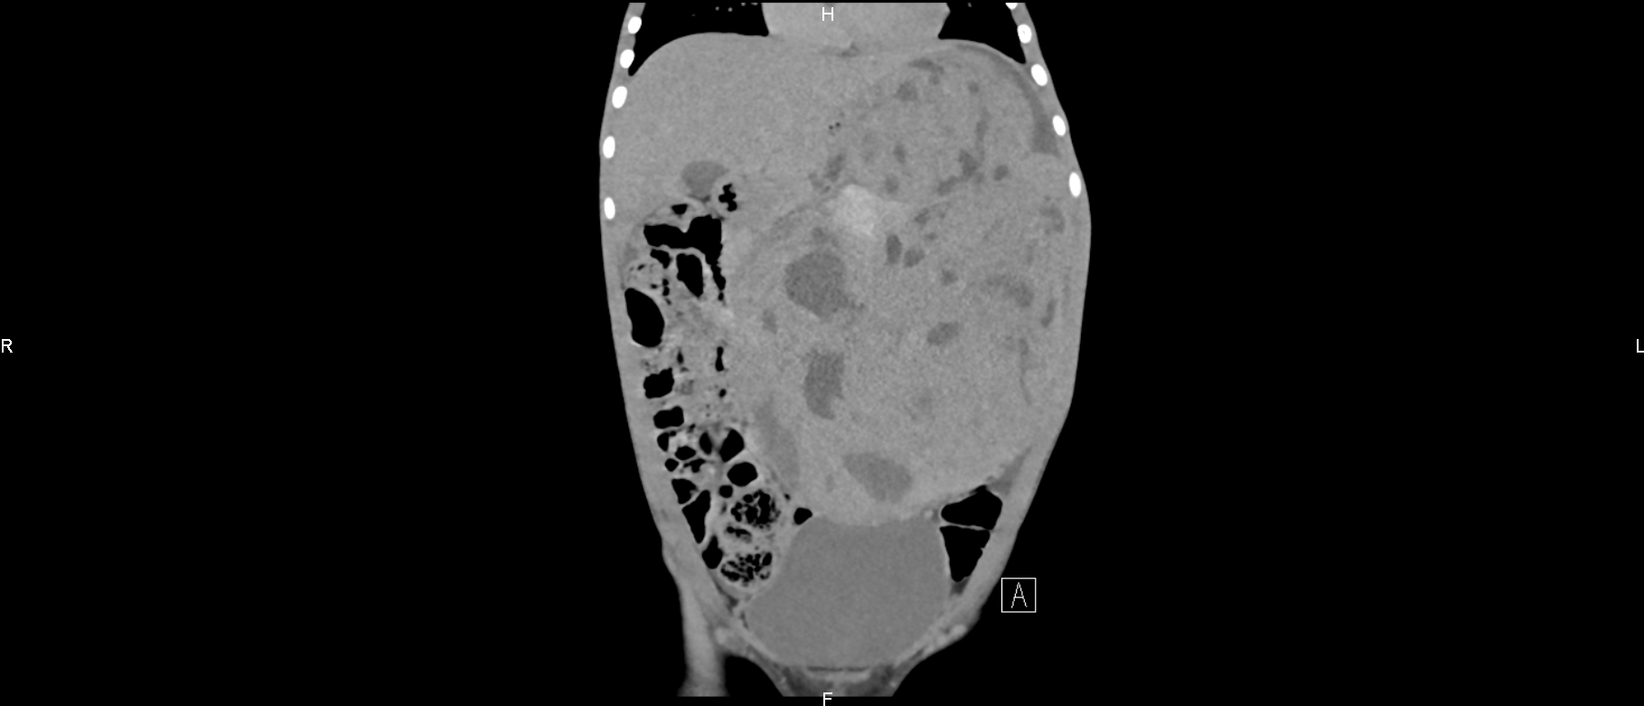
TDM TAP: Mise en évidence d'une volumineuse masse abdomino pelvienne hétérogéne sans calcification, à point de départ rénal gauche (le rein gauche étant complètement détruit et ne persistant que sous forme d'une petite plage triangulaire, se rehaussant après injection de contraste). La masse mesure 198 mm de hauteur x 124 mm de largeur x 168mm mal limitée

Slide 33
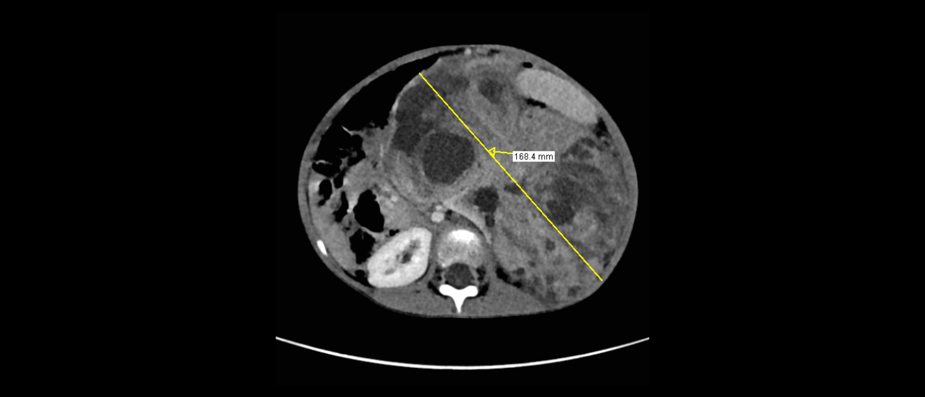

Slide 34
Diagnostic et Prise en charge
Aspect atypique (mal limité , rein et surrénal non distinguable)
Catécholamines urinaires –
Bilan bio N
Indication biopsie: analyse complexe
aspect histologique en faveur d’un sarcome à cellules claires ou autre sarcome
Recherche des transcrits de fusion du sarcome d'Ewing, rhabdomyosarcome alvéolaire, synovialosarcome et tumeur
desmoplastique petites cellules rondes: négatifs
L'expression, de INI1 élimine une tumeur rhabdoïde et un carcinome médullaire
On retient le diagnostic de sarcome à cellules claires du rein

Slide 35
Prise en charge
selon les recommandations du protocole Néphro SIOP 2001
Chimiothérapie associant DOXORUBICINE, CYCLOPHOSPHAMIDE, VP 16 et CARBOPLATINE,
Néphrectomie totale élargie gauche : diagnostic anapath confirmé, stade 2
Radiothérapie loge rénale à la dose de 21 grays (car histologie de haut risque)

Slide 36
NEPHROBLASTOMES

Slide 37
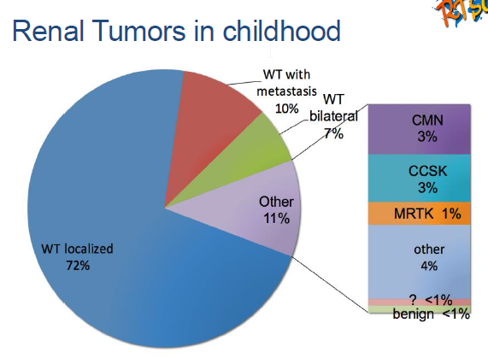
EPIDEMIOLOGIE
Age médian de survenue: 38 mois.
15% <1an; 2% > 8ans. Rareté des formes adultes (pronostic idem)
Tumeur du rein la + fréquente chez enfant, environ 90/100nx cas /an en France;
1cas pour 10000 naissance
5% formes bilatérales dont 2/3 synchrone (souvent + jeune au diagnostic)

Slide 38
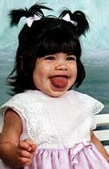
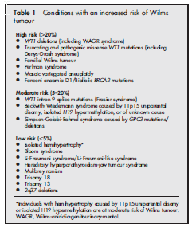
Malformations associées (10 %)
1 % formes familiales
5% malformations isolées
génito-urinaires
aniridie 1 % (enfant aniridique risque nephro 33%)
hémihypertrophie 2 %
3% syndrome malformatif
WAGR 11p13 (WT1)
Denys Drash 11p13 (WT1)
Wiedemann Beckwith 11p15
Perlman 11p15
et autres syndromes d’hypercroissance
Référence: Syndromes and constitutional
chromosomal abnormalities associated
with Wilms tumour
R H Scott, C A Stiller, L Walker, N Rahman
J Med Genet 2006;43:705–715.

Slide 39
TABLEAU CLINIQUE
. Masse abdominale asymptomatique chez un enfant en bon EG
. Palpée par les parents, augmentant rapidement de volume
. Parfois signes de compression et/ou obstruction →
Troubles digestifs, DA, dysurie
. Signes d'accompagnement (rares, si métastases)
- AEG (dénutrition)
- Fièvre (infection VU, métastases)
. Signes d'appel liés à complication tumorale
- Hématurie (20%)
- HTA (25%)
- I. cardiaque
- DA avec urgence chirurgicale (rupture)

Slide 40
EXAMEN CLINIQUE
Masse antérieure avec possible contact lombaire
Ferme,
Pouvant dépasser la ligne médiane et descendre dans le pelvis
! Fragile
BU: sang?
Auscultation cardiaque
HTA?
Dysmorphie?
Douleurs osseuses?
Examen somatique complet

Slide 41
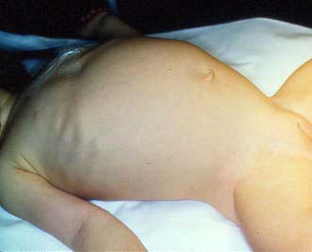

Slide 42
BILAN INITIAL / BIOLOGIE
NFS, plaquettes: cytopénie?
Ionogramme, créatinine, clearance
Bilan hépatique
Bilan de coagulation, Groupe + Rh + RAI
Pas de marqueur tumoral spécifique
Réalisation catécholamines urinaires pour diagnostic différentiel

Slide 43
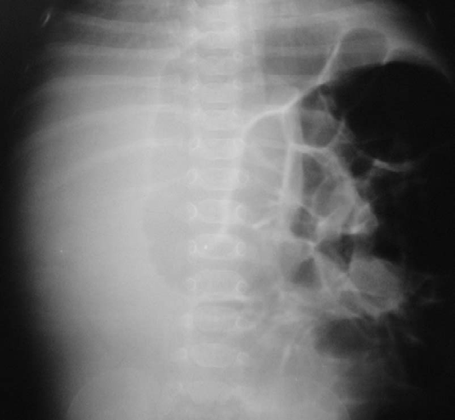
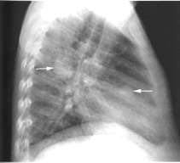
BILAN INITIAL
/Imagerie
ASP: niveaux HAE? Opacité de l’aire rénale atteinte (>50%), Calcifications (<10%)
RP : nodules?
Echographie: masse rétropéritonéale, intrarénale, solide échogéne ou mixte. Rein controlatérale?
Echo cœur: pré thérapeutique. Thrombus?

Slide 44
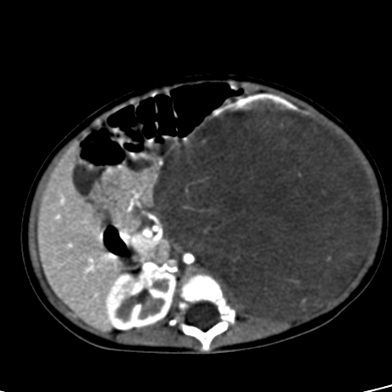
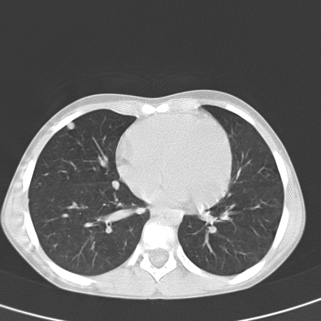
BILAN INITIAL / IMAGERIE
TDM TAP: rein éclaté, tumeur pseudo-encapsulée hétérogéne. VCI? GG? Rein controlatéral? Foie? Signes de rupture? Nodules pulmonaires?

Slide 45
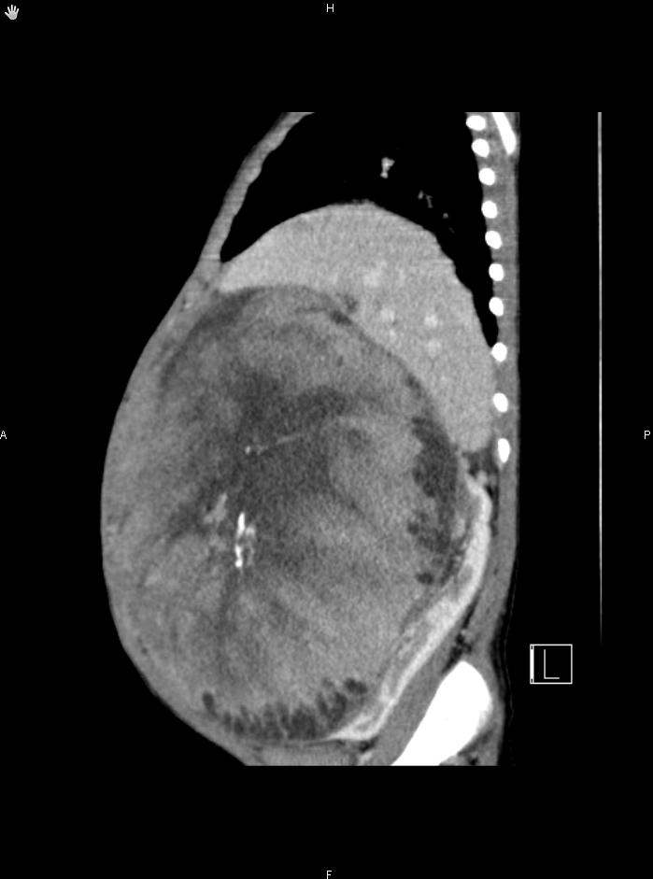
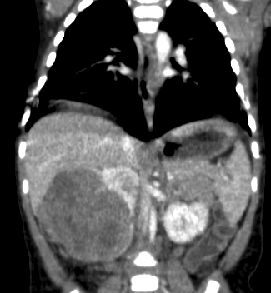
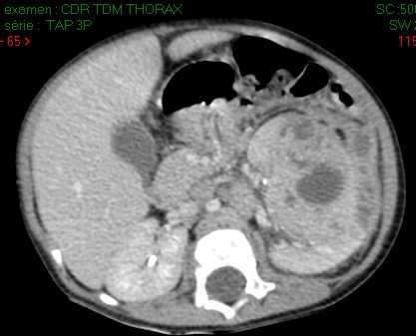
TUMEURS RETROPERITONEALES diagnostics différentiels
CCSK
TUMEURS RENALES
. < 6 mois: néphrome mésoblastique congénital
. > 6 mois: Wilms = néphroblastome
Dg ≠ ciel :
Dysplasie multikistique
Pyélonéphrite XG
Lithiase compliquée
T Rhabdoïde
Sarcome à cellule claire
Carcinome juvenil (TFE3)
Nephroblastome
PXG

Slide 46
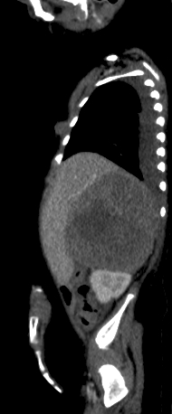
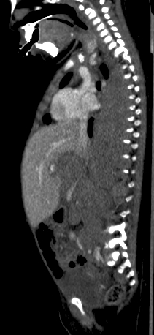
TUMEURS RETROPERITONEALES diagnostic différentiel
Tumeurs surrénaliennes
Neuroblastome
Imagerie :
•Infiltrante (vaisseaux)
•Rein refoulé
•Calcifié
•Autres sites abdo
•Métastases (os, foie) vu MIBG
autres: - Corticosurrénalome
- Phéochromocytome
- anténatal :hématome

Slide 47
Anatomopathologie
Cytoponction biopsie à l’aiguille fine par voie rétro- péritonéale protégée: réalisée si doute diagnostic uniquement
Analyse anatomopathologique sur pièce chirurgicale post chimiothérapie néoadjuvante dans tous les autres cas

Slide 48
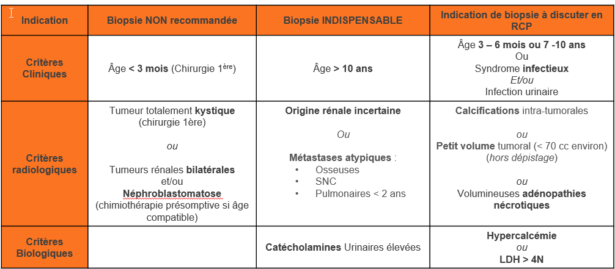
Quand biopsier ?
Tableau décisionnel en cours de validation au sein SIOP RTSG

Slide 49
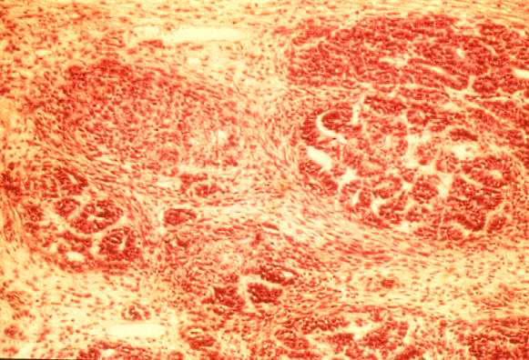
Anatomopathologie
Tumeur triphasique
du blastème métanéphrotique
Si 3 composantes: néphroblastome classique = triphasique
Si un composant > 1/3 tumeur: néphro dit « à prédominance »
blastème
tubes
épithéliaux
mésenchyme

Slide 50
Anatomopathologie
L’analyse de la pièce détermine donc le type histologique avec le risque associé
Détermine les remaniements liés à la chimio: si nécrose > 95%, très bon pronostic
Recherche une composante anaplasique focale ou diffuse de moins bon pronostic
Détermine le stade local
L’analyse finale détermine le traitement post opératoire: chimio + ou - radiothérapie

Slide 51
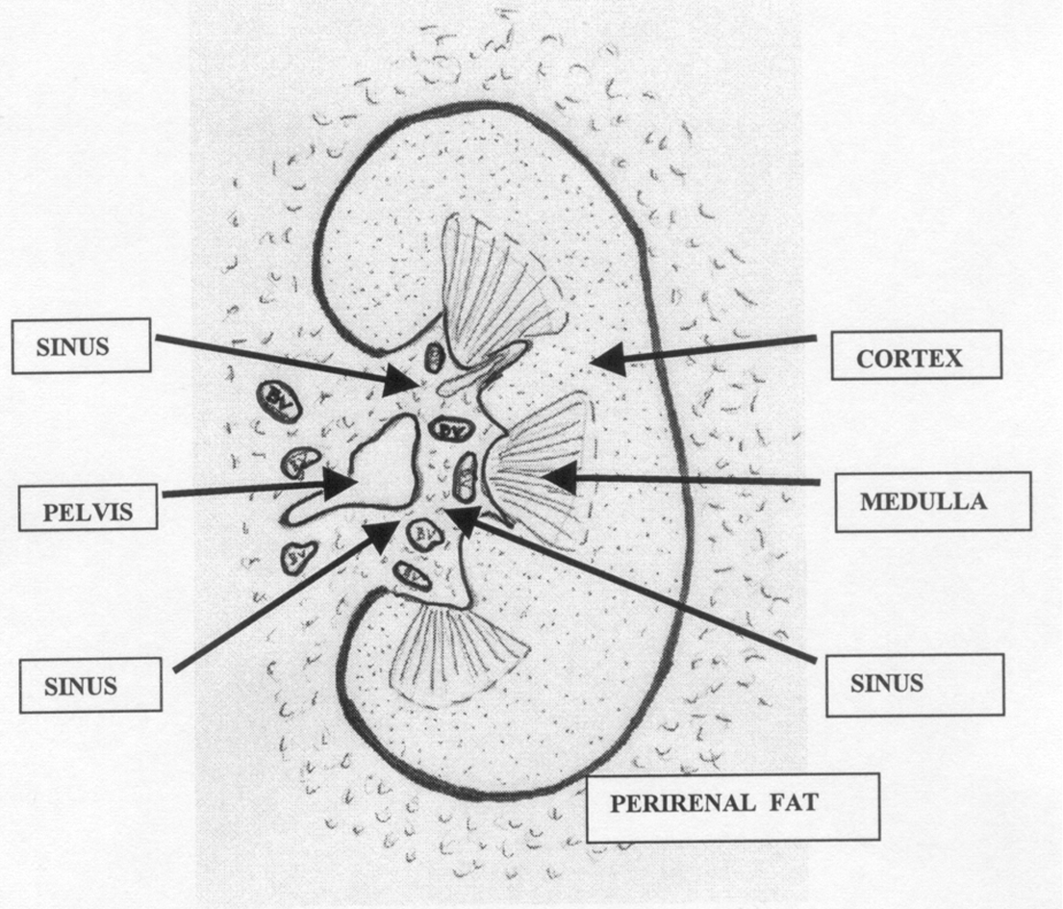
STADE
I / Tumeur localisée au rein, exérèse complète
II / Tumeur avec extension extra-rénale, exérèse complète
III / Tumeur avec extension extra-rénale, exérèse incomplète
IV / Métastases
V / Bilatérale
S I
S II
S III

Slide 52
Classification histologique post-opératoire
Tumeurs de bas risque, de risque intermédiaire et de haut risque
Tumeurs de bas risque : néphrome mésoblastique,
néphroblastome cystique partiellement différencié,
néphroblastome complètement nécrotique
Tumeurs de risque intermédiaire : néphroblastome de type
- épithélial prédominant,
- stromal prédominant,
- mixte,
- régressif,
- formes anaplasiques focales
Tumeurs de haut risque :
néphroblastome de type blastémateux prédominant vivace après CT,
néphroblastomes avec anaplasie diffuse
sarcomes à cellules claires
tumeurs rhabdoïdes.

Slide 53
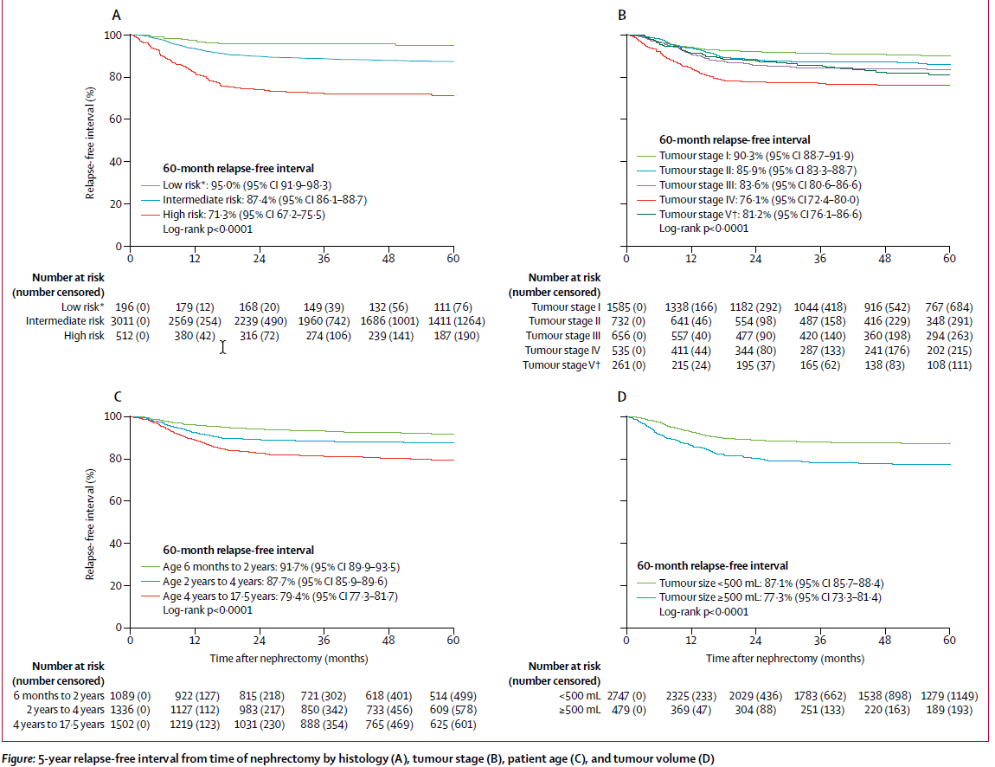
FACTEURS PRONOSTIQUES: expérience SIOP 2001 publiée dans Lancet 2018 : histologie ( risque et stade), âge, volume pre-op

Slide 54
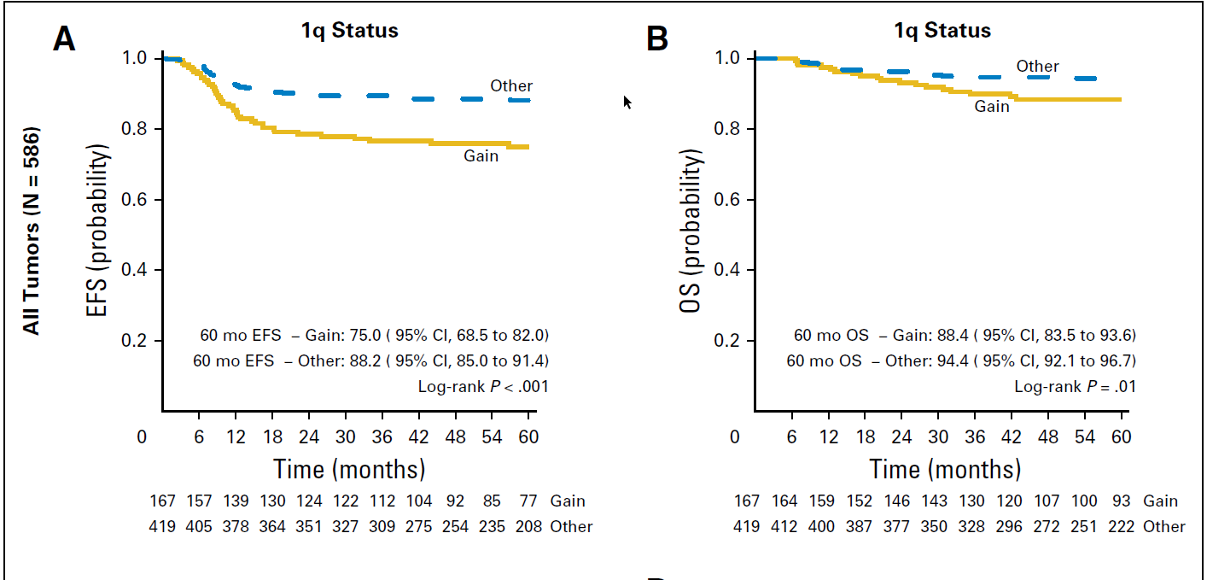
FACTEURS PRONOSTIQUES: la biologie!
Les nouveaux FDR : seront étudié prospectivement dans UMBRELLA
* Volume résiduel de blastème
* Gain du 1q
Gain of 1q As a Prognostic Biomarker in Wilms Tumors (WTs) Treated With Preoperative Chemotherapy in the International Society of Paediatric Oncology (SIOP) WT 2001 Trial: A SIOP Renal Tumours Biology Consortium Study. Chagtai T, et al. J Clin Oncol. 2016 Sep 10;34(26):3195-203

Slide 55
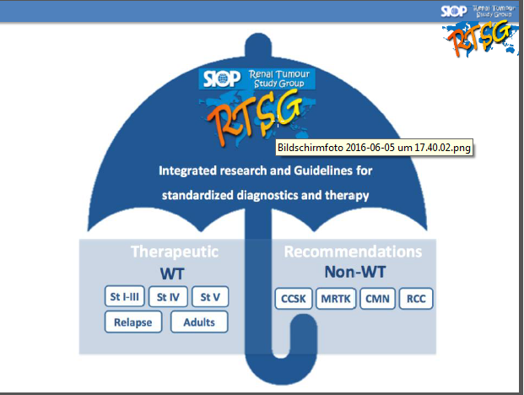
TRAITEMENT : UMBRELLA -SIOP RTSG study ouverte depuis 2020 en France

Slide 56
TRAITEMENT / CHIMIOTHERAPIE
Particulièrement chimiosensible
Néoadjuvante et adjuvante
3 médicaments principaux: Actinomycine D + Vincristine + Doxorubicine
D’autres médicaments sont utilisés en cas d’histologie défavorable ou stade avancé : cyclophosphamide, ifosfamide, étoposide, carboplatine

Slide 57
Traitement pré opératoire
Traitement pré-opératoire des néphroblastomes localisés
ACT 45 µg/kg X X
VCR 1,5 mg/m² X X X X CHIRURGIE
SEMAINES 1 2 3 4 5
Traitement pré-opératoire des néphroblastomes métastatiques
ACT
45 µg/kg
VCR
1,5 mg/m²
DOX
50 mg/m²
SEMAINES
1
2
3
4
5
6
Chirurgie

Slide 58
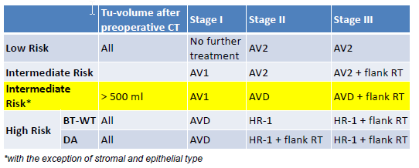
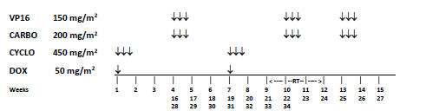
Traitement post opératoire :
Il dépend du stade local, de l’histologie et du volume tumoral preop
Pour les tumeurs métastatiques: traitement plus intensif
Protocole RANDOMET en cours de finition avec intensification d’emblée pour les malades les plus graves

Slide 59
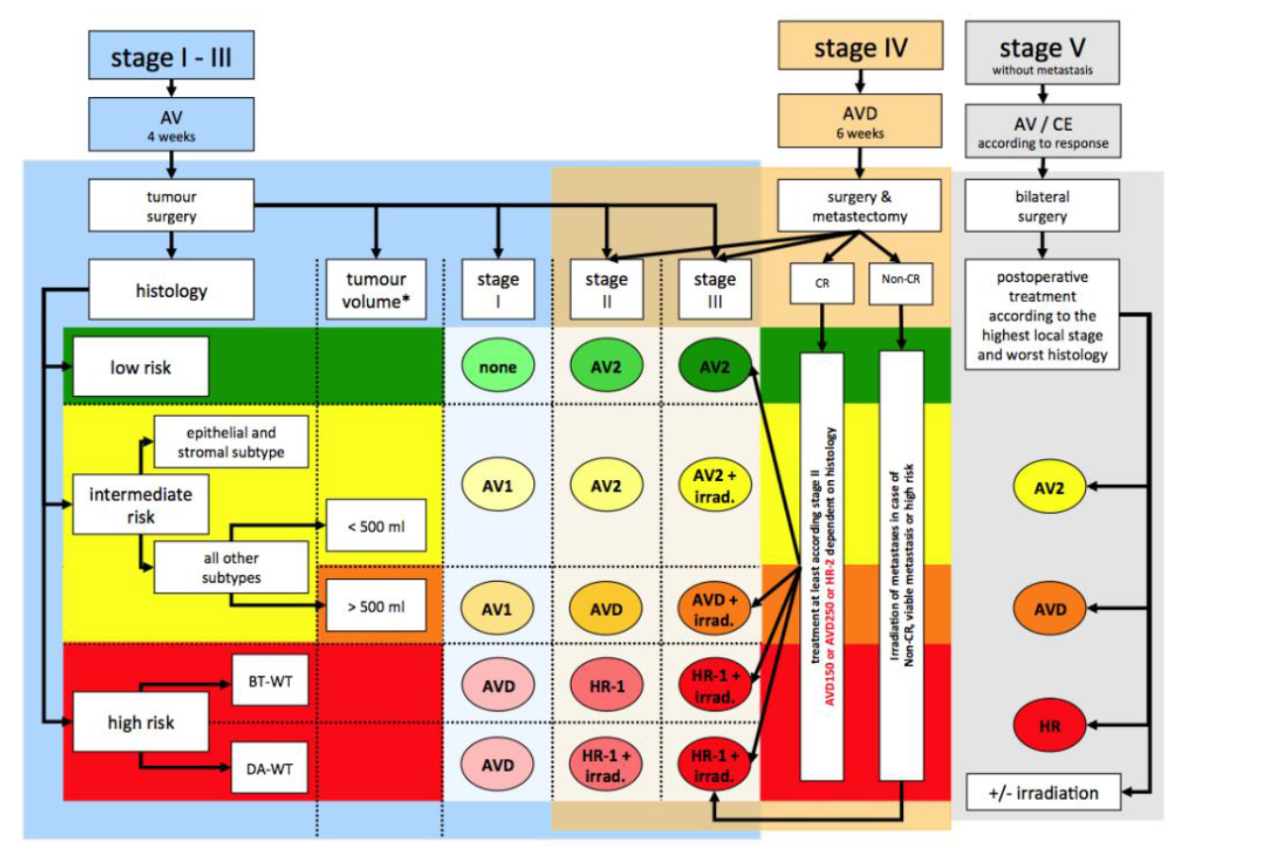
UMBRELLA STUDY : schéma général

Slide 60
Traitement / chirurgie
Urgence rare. Intervention après chimio néoadjuvante (TDM préop nécessaire)
Le chirurgien partage avec le pathologiste la responsabilité du stade de la tumeur conditionnant le traitement post opératoire
Néphrectomie totale élargie par voie transversale épigastrique + temps exploratoire++
Geste conservateur au moins d’un côté tenté si stade V (d’où prolongation de la chimio)
Les métastases pulmonaires toujours présente après la chimio néoadjuvante sont traitées chirurgicalement

Slide 61
Traitement / Radiothérapie
Néphroblastome = tumeur la + radiosensible
Mais séquelles + +, donc indications limitées au stades avancés
Actuellement : stade II N+; stade III et stade II N- si histo défavorable
Radiothérapie des méta pulm si non RC après chirurgie

Slide 62
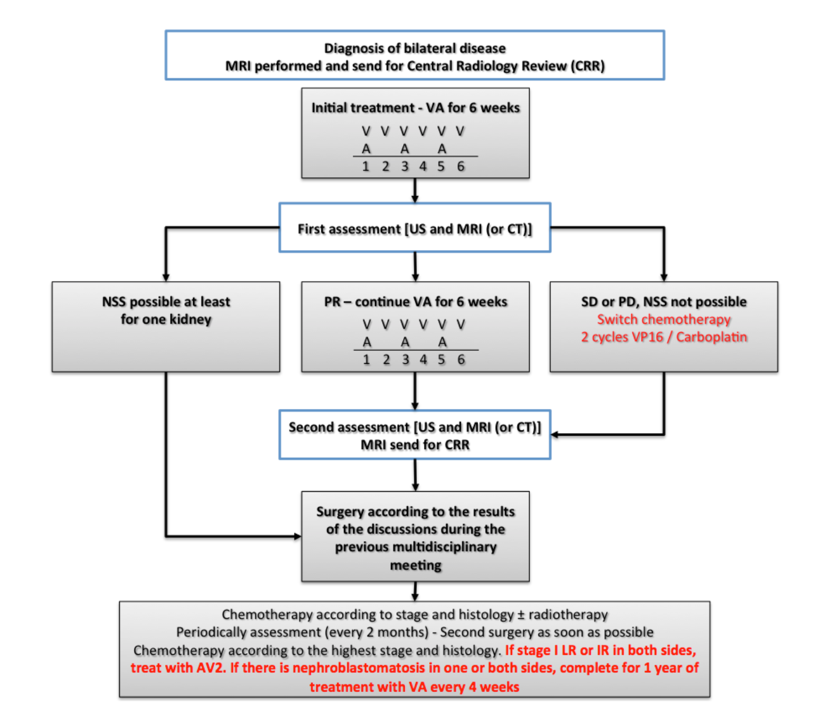
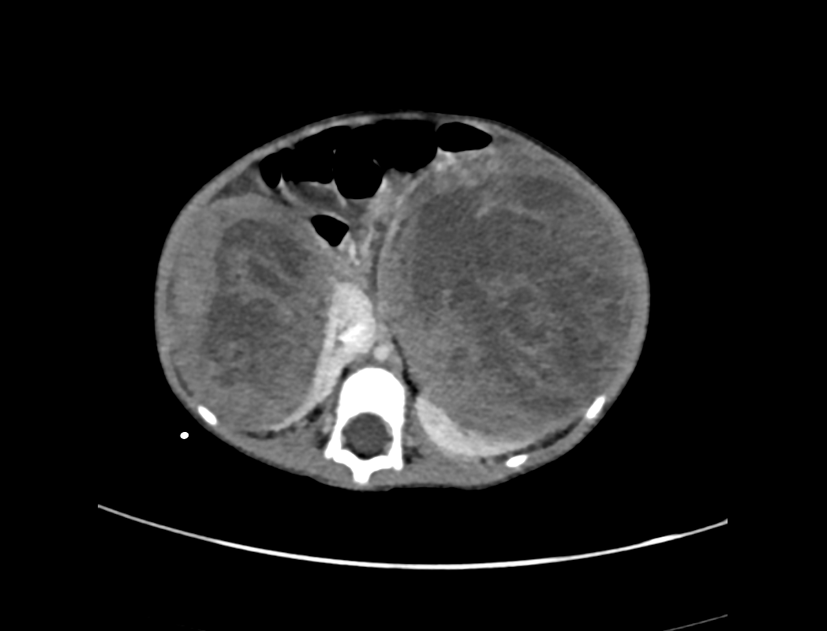
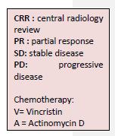
Les stades V : un challenge oncologique et
fonctionel

Slide 63
Restes nephrogéniques hyperplastiques ou Nephroblastomatose
Restes néphrogéniques = présence de tissu embryonnaire dans le rein en développement. Lorsque ces restes néphrogéniques sont multiples ou diffus, le terme de néphroblastomatose est utilisé ou HPNR
considérées comme des précurseurs des néphroblastomes
Chimiothérapie vincristine + Actinomycine D pendant au moins un an en surveillant régulièrement la diminution des lésions nodulaires
Chirurgie si lésion devenant suspecte de néphroblastome

Slide 64
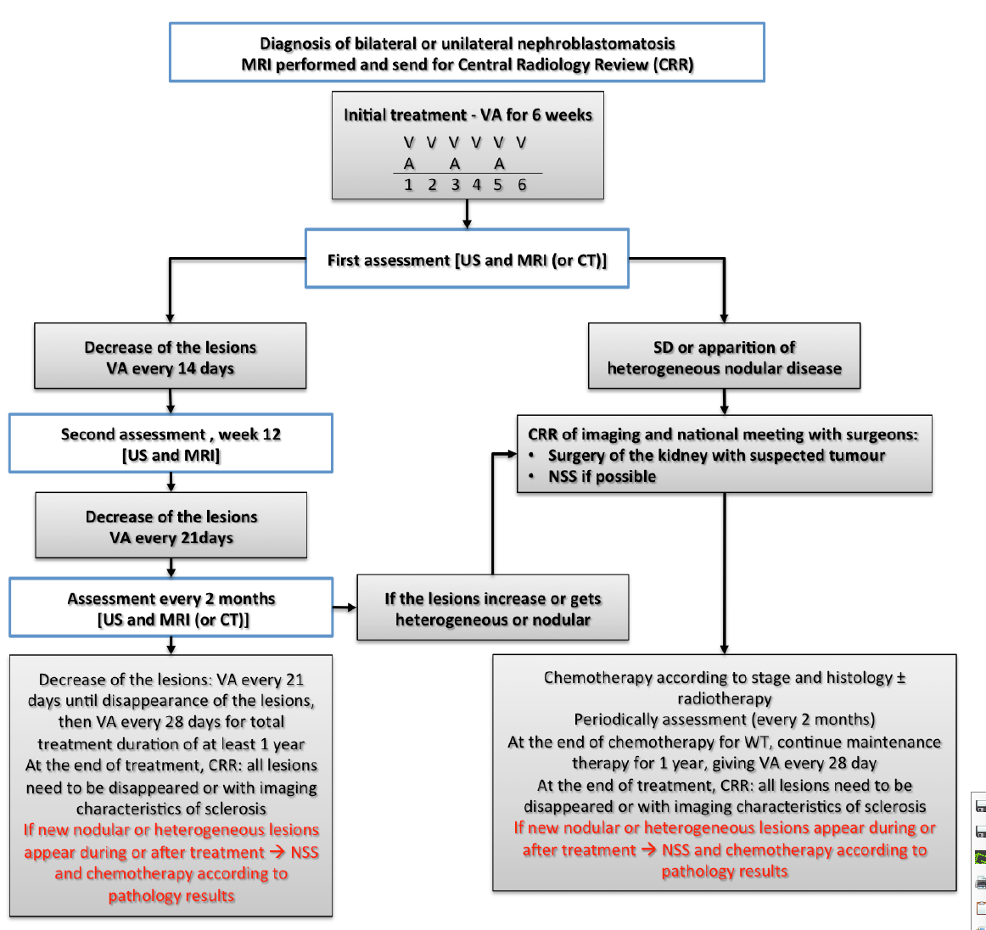
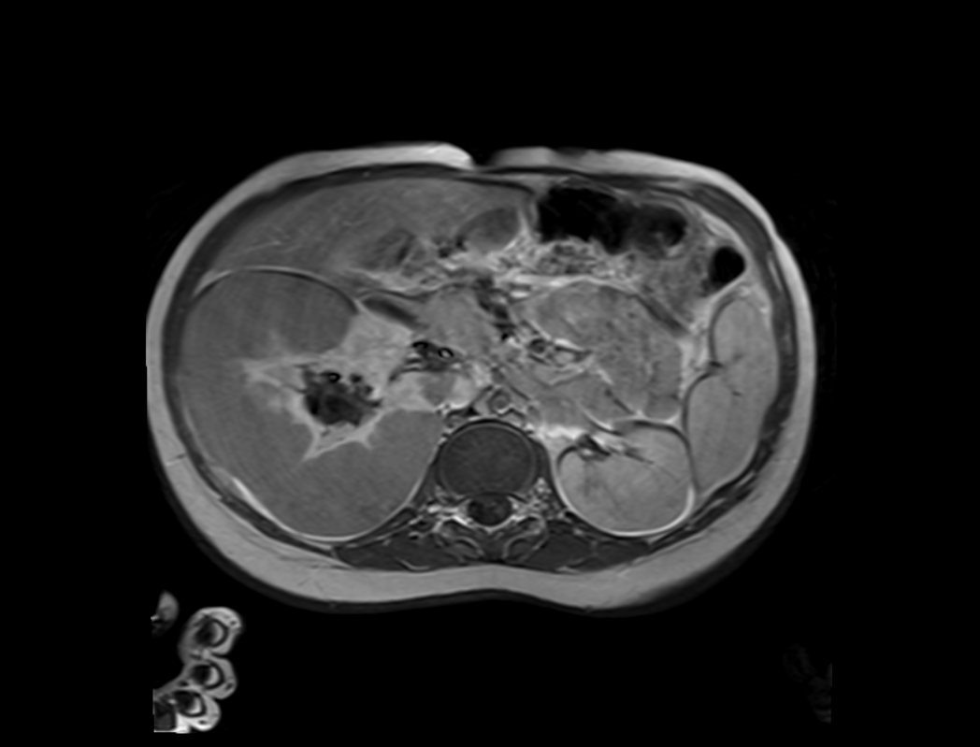

Slide 65
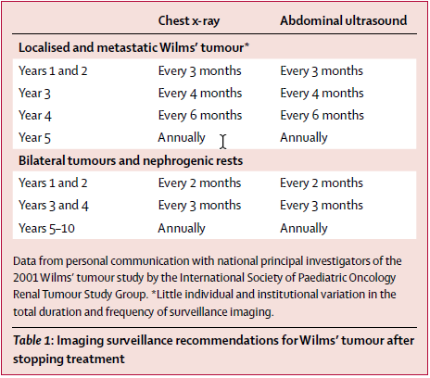
Surveillance
Surveillance clinique , radiologique: echographie et radio de thorax pendant 5 ans
Surveillance des toxicités selon traitement reçu, dans tous les cas de la fonction rénale
Surveillance prolongée si bilatéraux, syndromique ou néphroblastomatose
Rechutes sont généralement précoce: 2 premières années ++
Des rechutes tardives >10 ans existent mais sont rarissimes (<1%)
Relapse of Wilms' tumour and detection methods: a retrospective analysis of the 2001 Renal Tumour Study Group-International Society of Paediatric Oncology Wilms' tumour protocol database. Brok J, et al. Lancet Oncol. 2018 Aug;19(8):1072-1081

Slide 66
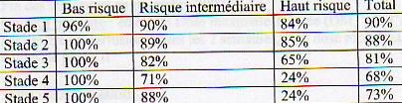
Survie
Stade I > 95%
Stade II > 90%
Stade III 85%
Stade IV 75%

Slide 67
En résumé, le néphroblastome
est la plus fréquente des tumeurs rénales malignes chez l'enfant.
est en rapport avec une prolifération anormale de cellules ressemblant à celles du rein de l'embryon (métanéphros), d'où la terminologie : « tumeur embryonnaire ».
affecte surtout le jeune enfant, entre 1 à 5 ans.
est sporadique dans 90% des cas, 10 % sont associés à des anomalies congénitales
Le diagnostic pré-opératoire repose sur la clinique et l'imagerie, en particulier sur le scanner .
Le dosage des métabolites urinaires des catécholamines est normal.

Slide 68
Le diagnostic différentiel inclut des affections bénignes (PXG) et les autres tumeurs rénales de l'enfant (néphrome mésoblastique , sarcome à cellules claires, tumeurs rhabdoïdes) et le neuroblastome (exceptionnel au niveau du rein, mais ayant pu envahir le rein par contigüité),.
La prise en charge est pluridisciplinaire et associe chimiothérapie, chirurgie avec ou sans radiothérapie (stade et grade élevés)
La chimiothérapie permet de réduire la taille tumorale en préopératoire, et d'éradiquer les métastases.
La chirurgie doit être complète sans aucune effraction tumorale, ce qui nécessite habituellement une néphrectomie totale.
L'examen au microscope permet de confirmer le néphroblastome et de préciser le stade de la tumeur dans le rein et le sous type histologique, ce qui est déterminant pour le choix du traitement adjuvant.
Dans la majorité des cas, le pronostic est favorable : la survie globale est supérieure à 90 %.

